Slide 1

zet het geluid AAN
Intro filmpje
start de PRESENTATIE

Slide 2

PATS!
BOEM!
DE
QUIZ

Slide 3
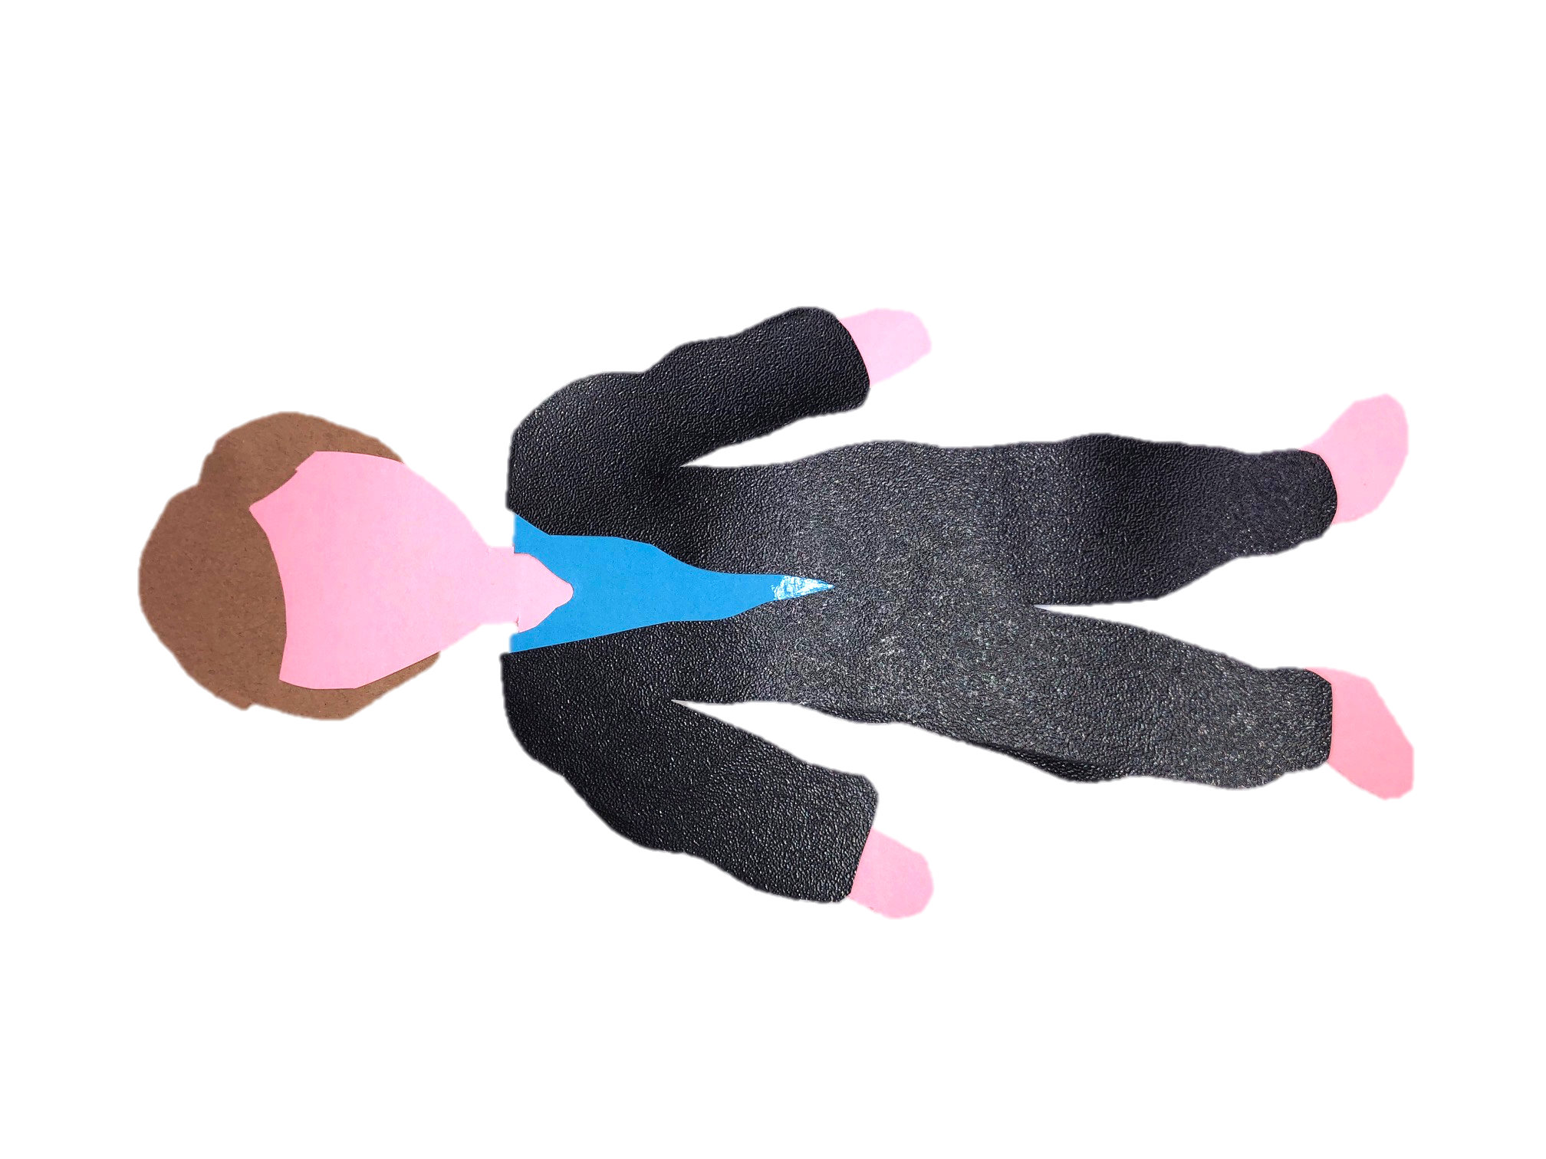
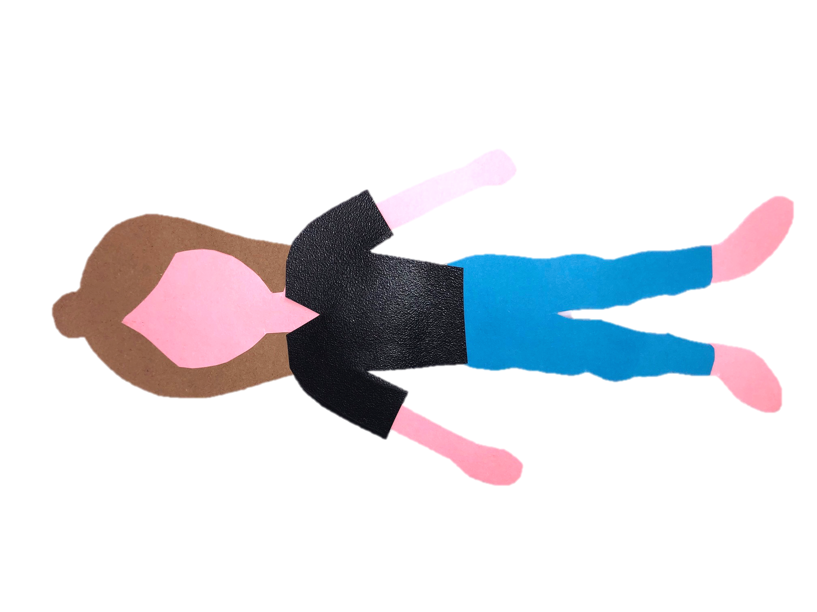

RONDE 1
ROBIN
PUCK
EVA
broer & zus
BFF’s

Slide 4
Wie had er in de voorstelling
geen licht op de fiets?
ROBIN
PUCK
EVA

Slide 5
Wie had er in de voorstelling
geen licht op de fiets?
EVA

Slide 6
Noem, naast verlichting, iets waardoor
je beter zichtbaar bent op de fiets

Slide 7

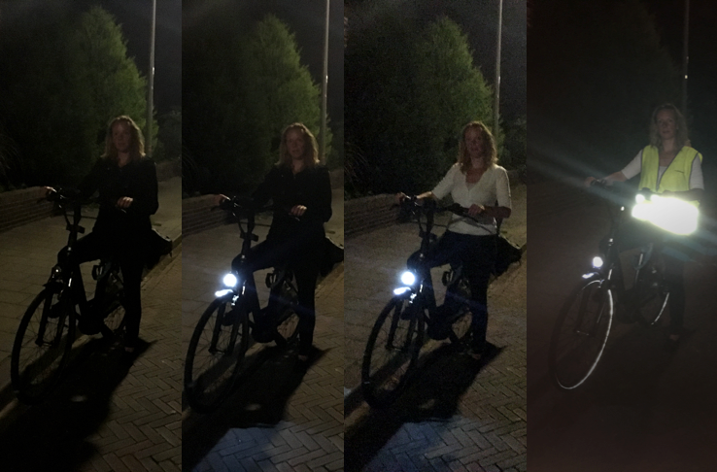
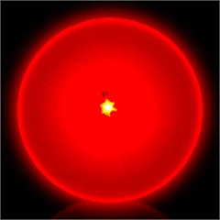
verlichting lichte kleding reflectoren

Slide 8
Waarom is het verplicht om
in het donker fietsverlichting te hebben?

Slide 9
Waarom is het verplicht om
in het donker fietsverlichting te hebben?
Zodat je goed zichtbaar bent voor andere weggebruikers.
- Gewone verlichting goed
- Kleine led-lampjes is niet voldoende

Slide 10

Wat vond Eva belangrijker dan
een lampje kopen?
EVA

Slide 11
Wat vond Eva belangrijker dan
een lampje kopen?
EVA
Ze vond het feest en Robin veel belangrijker.

Slide 12
Wie uit de voorstelling kreeg een ongeluk
doordat hij/zij op de telefoon zat?
ROBIN
EVA
PUCK

Slide 13
Wie uit de voorstelling kreeg een ongeluk
doordat hij/zij op de telefoon zat?
PUCK

Slide 14
Noem, naast een telefoon, iets waardoor
jij je kunt laten afleiden in het verkeer
Voor het antwoord kijken we naar het volgende filmpje

Slide 15
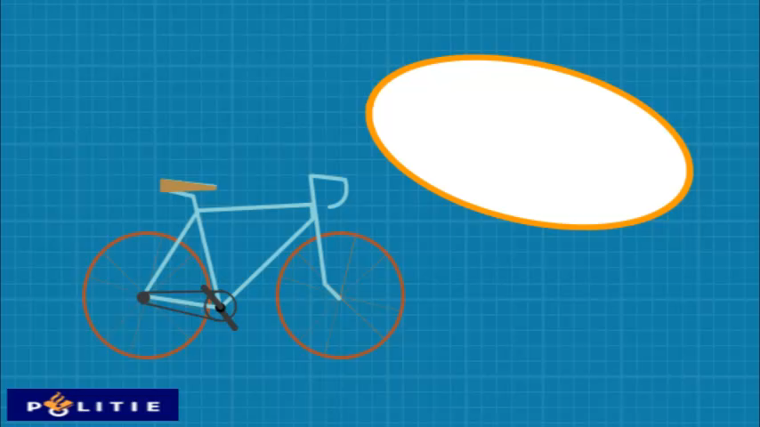

Slide 16

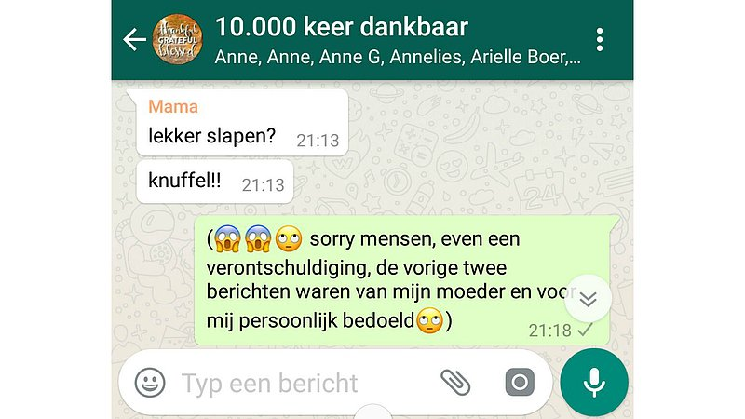
Waarom is telefoongebruik zo gevaarlijk tijdens het fietsen?
Als je op je telefoon kijkt, zie de omgeving wazig.
Je ogen zijn gefocust op het scherm. Hierdoor zie je niet
wat er om je heen gebeurd.

Slide 17
Waarom stuurt Puck een appje tijdens het fietsen?
    A Ze bedacht op de fiets pas dat
    ze iets moest laten weten aan Eva
B Ze was boos op Eva en wilde
zo snel mogelijk naar huis
C Ze kon zich door de muziek op het
feest niet concentreren
PUCK

Slide 18
Waarom stuurt Puck een appje tijdens het fietsen?
A Ze bedacht op de fiets pas dat
  ze iets moest laten weten aan Eva
B Ze was boos op Eva en wilde
zo snel mogelijk naar huis
C Ze kon zich door de muziek op het
feest niet concentreren
PUCK

Slide 19
Waardoor kon Robin niet goed
meer scooter rijden?
ROBIN

Slide 20
Waardoor kon Robin niet goed
meer scooter rijden?
ROBIN
Hij was onder invloed
van alcohol.

Slide 21
Als je onder invloed bent, reageer je:
A Net zo snel als normaal
B Sneller dan normaal
C Langzamer dan normaal

Slide 22
Als je onder invloed bent, reageer je:
A Net zo snel als normaal
B Sneller dan normaal
C Langzamer dan normaal

Slide 23
Noem naast alcohol 3
andere verdovende middelen

Slide 24
Noem naast alcohol 3
andere verdovende middelen
XTC
GHB
MDMA
WIET/HASJ
COCAÏNE
HEROÏNE
LSD
METHADON
PADDO’S/TRUFFELS
LACHGAS
SPEED
CRYSTAL METH
CRACK
MORFINE
SLAAPMIDDELEN
ENERGY DRANKJES
(zie volgende slide)

Slide 25

je kunt ook onder invloed zijn van
ENERGIE-DRANKJES
Theo en Rie leggen in het volgende filmpje uit hoe dat kan.

Slide 26


Slide 27
Waarom ging Robin alcohol drinken?
ROBIN

Slide 28
Waarom ging Robin alcohol drinken?
ROBIN
Hij dronk zichzelf moed in om met Eva te durven dansen/praten.

Slide 29


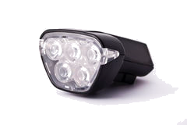

SAMENVATTING
De 3 hoofdoorzaken voor (dodelijke) ongevallen bij jongeren zijn:
Afleiding
Zichtbaarheid
Verdovende
middelen

Slide 30
UIT DE VOORSTELLING
Wat vonden de jongeren uit de voorstelling belangrijker dan hun eigen veiligheid:
Ik was boos en
wilde snel naar huis…
Ik wilde het feest niet missen!
Ik durfde niet te dansen…
PUCK
EVA
ROBIN

Slide 31
Wat is de grootste oorzaak van
(dodelijke) ongevallen bij jongeren?
Afleiding
Zichtbaarheid
Verdovende
middelen

Slide 32
Wat is de grootste oorzaak van
(dodelijke) ongevallen bij jongeren?
Afleiding
Zichtbaarheid
Verdovende
middelen

Slide 33
Samen maken we een punt van nul, want elk verkeersslachtoffer is er één teveel.

Slide 34
Ronde 2
Bespreek alle antwoorden
met de hele groep!

Slide 35
Noem een veilige oplossing om tijdens
het fietsen niet afgeleid te worden door je telefoon.
Bespreek alle antwoorden met de hele groep!

Slide 36
Je gaat ‘s avonds naar een feest,
maar je fietslicht is kapot. Hoe los je dit op?
Bespreek alle antwoorden met de hele groep!

Slide 37
Stel, je bent onder invloed van alcohol
en je wilt naar huis. Wat kun je doen?
Bespreek alle antwoorden met de hele groep!

Slide 38
EINDE
#Pats!Boem!

